Slide 1

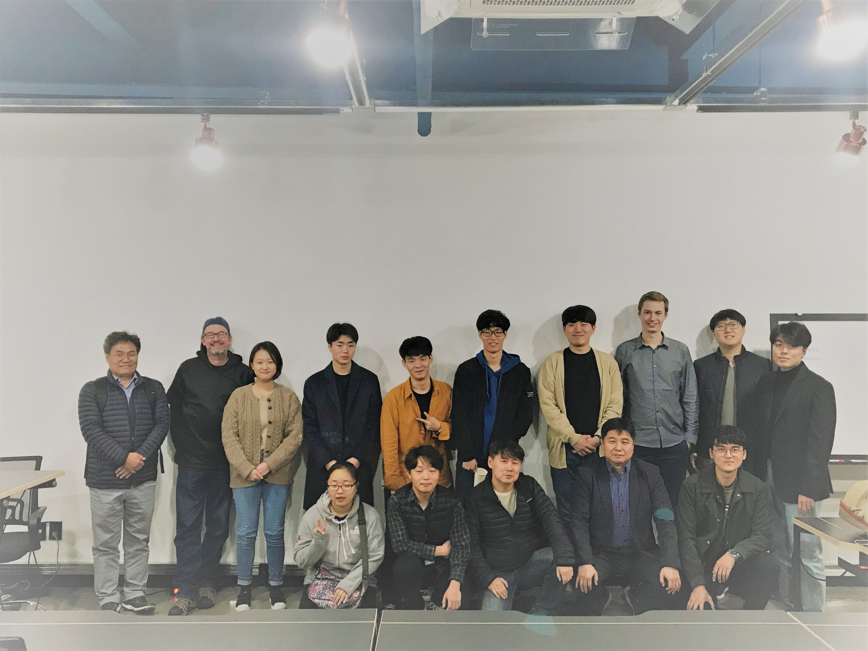
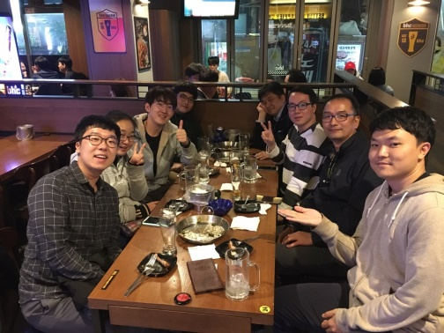
오로카 메이커데이 2018
▷팀명: AuTURBO - Industrial Mobile Robot
▷팀소개 : Turtlebot3이라는 모바일로봇을 기반으로 ROS공부와 관련된 개발을 지속적으로 해보자는 취지에서
현재 Auturbo에서는 팀원들과 프로젝트 매니저들이 다양한 프로젝트들이 진행 중입니다.
그 중 Industrial Mobile Robot팀은 Turtlebot3 waffle에 직접 제작한 4축 Manipulator를 탑재하여 물류자동화
시스템을 위한 물류이동로봇 개발을 목표로 하고 있습니다

Slide 2
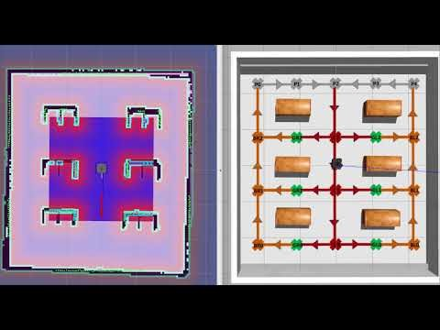
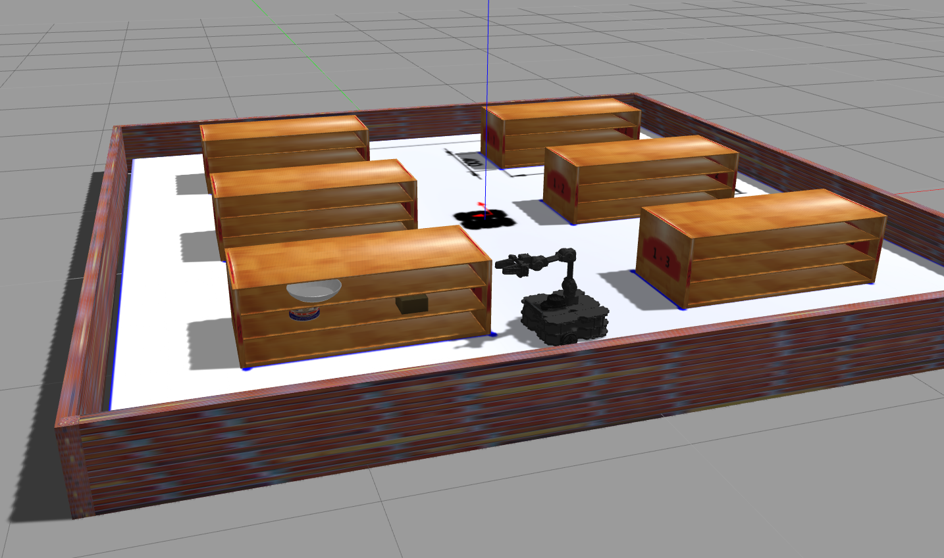
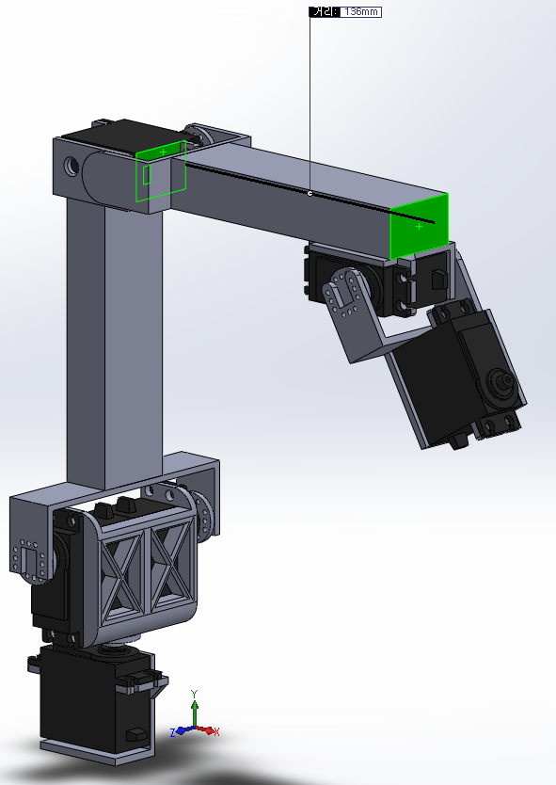
오로카 메이커데이 2018
▷작품명: Turtlebot3를 이용한 물류운반미션 수행
▷작품소개:
Turtlebot3을 이용하여 물류 자동화 시스템 구현을 위한 물류이동 로봇 프로그램을 개발하였습니다.
Gazebo simulation에서 ROS의 move_base 패키지를 이용한 자율주행과 3D slam & mapping을 통한 주변환경
과 물건 감지가 가능하며 실제 탑재 가능한 Manipulator 제작 및 moveit을 통한 Picking task 구현 중 입니다.
3D slam & mapping
Gazebo simulation
Manipulater 제작

